Slide 1
Поэты XX века о Родной природе
А.Блок
«Летний вечер»; «О как безумно за окном…»

Slide 2
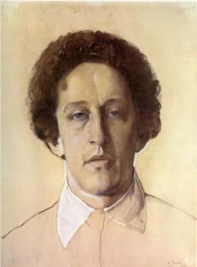
Александр Александрович
Блок

Slide 3
Последние лучи заката
Лежат на поле сжатой ржи
Дремотой розовой объята
Трава некошеной межи
ПРОЧИТАЙТЕ СТИХОТВОРЕНИЕ
Ни ветерка, ни крика птицы
Над рощей – красный диск луны
И замирает песня жницы
Среди вечерней тишины
Забудь заботы и печали
Умчись без цели на коне
В туман и луговые дали
Навстречу ночи и луне!

Slide 4
Лексика стихотворения
Как называется стихотворение?
Какие слова стихотворения, подтверждают это название?
лето | вечер
Поле сжатой ржи
Лучи заката
Трава некошеной
межи
Дремота, луна
песня жницы
Вечерняя тишина
Какая картина возникает перед взором читателя?

Slide 5
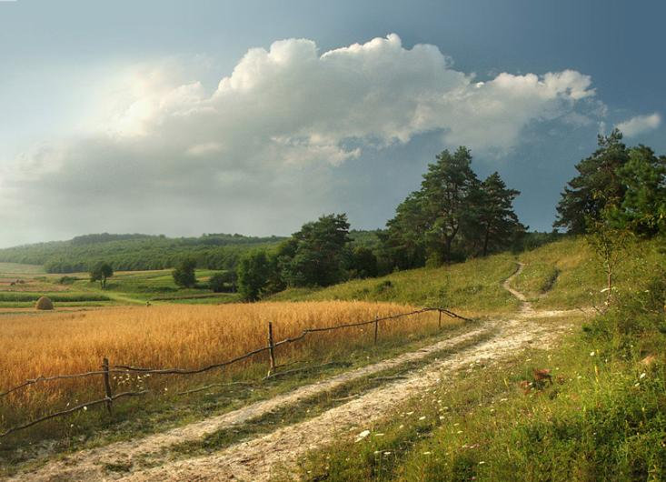
Последний летний день Сергей Бойченко
Можем ли мы назвать стихотворение А.Блока
пейзажной зарисовкой? Почему?
Пейзаж.
Как называется картина, которая изображает природу?

Slide 6
Средства художественной изобразительности
Эпитет – ?
Метафора – это?
Эпитет – это красочное, необычное определение .
Эпитет обычно выражается именем прилагательным, причастием.
Отвечает на вопрос: «Какой предмет?»
Метафора – скрытое сравнение
Найдите в тексте стихотворения эпитет и метафору

Slide 7
Эпитет - «Дремотой розовой»
Метафора – «Красный диск луны»
Что, кроме цвета, могут обозначать определения «красный», «розовый»?
«КРАСНЫЙ диск луны»
«дремотой РОЗОВОЙ»
КРОВАВЫЙ
МЕЧТА
ТИШИНА
ТРЕВОЖНЫЙ
СПОКОЙСТВИЕ
БЕСПОКОЙНЫЙ
Вы обратили внимание на то, что эти слова несут противоположные значения и настроения
ПОЧЕМУ? ЧТО ХОТЕЛ ЭТИМ ПОКАЗАТЬ АВТОР ЧИТАТЕЛЮ?

Slide 8
«КРАСНЫЙ диск луны»
«дремотой РОЗОВОЙ»
КРОВАВЫЙ
ТРЕВОЖНЫЙ
МЕЧТА
ТИШИНА
БЕСПОКОЙНЫЙ
СПОКОЙСТВИЕ
Вы обратили внимание на то, что эти слова несут противоположные
значения и настроения
ПОЧЕМУ? ЧТО ХОТЕЛ ЭТИМ ПОКАЗАТЬ АВТОР ЧИТАТЕЛЮ?
Прочитайте об этом в учебнике на
стр. 158 – 159
Ответ на вопрос запишите в тетради.

Slide 9
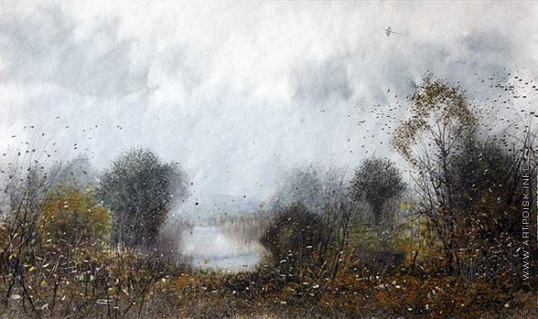
Самостоятельная работа над стихотворением А.Блока
«О как безумно за окном…»

Slide 10
Тест 1.
Прочитайте стихотворение А. А. Блока «О, как безумно за окном…» и выполните задания.
А1. Какое настроение лирического героя передано в стихотворении?
Отчаяние перед грозой
Радость встречи с дождём
Тревога и жалость к несчастным
А2. Ведущей в стихотворении является тема:
Узничества
Природы
Дружбы
Свободы
А3. Как называется художественно-выразительное средство. Которое используется в следующих стихотворениях: «ветер воет», «ревёт буря», «объятья холода»?
Эпитет
Метафора
Олицетворение
Сравнение
А4. Из скольких простых предложений состоит стихотворение А. А. Блока «О, как безумно за окном…»? (первые четыре строки)
1
2
3
4
В1. Какая рифма используется поэтом? В2. В строках «О, как безумно за окном ревёт, бушует буря злая…» используется синтаксический приём, основанный на изменении обычного порядка слов в предложении. Назовите его.
В3. С помощью какой части речи передаётся тревога лирического героя за «людей, лишённых крова»? В4. Укажите художественно-выразительное средство, которое используется поэтом в сочетаниях: «буря злая», «холода сырого» С1. Как соотносятся стихотворения «Летний вечер» и «О. как безумно за окном…»?
Тест с сайта nsportal

Slide 11
Домашнее задание:
Выучите наизусть одно из стихотворений
А.Блока

